Slide 1
Психолого-педагогический
практикум
ВООБРАЖЕНИЕ
Презентацию подготовила
Манкова Н.И. старший воспитатель
МДОБО «Детский сад компенсирующего вида»
г.Гаврилов-Ям, 2016

Slide 2
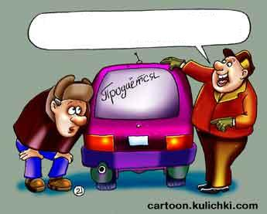
Придумайте текст к картинке

Slide 3
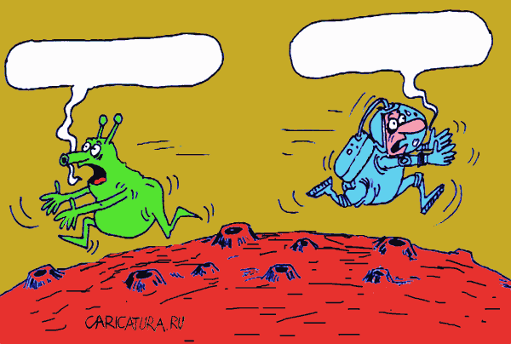
Придумайте текст к картинке

Slide 4
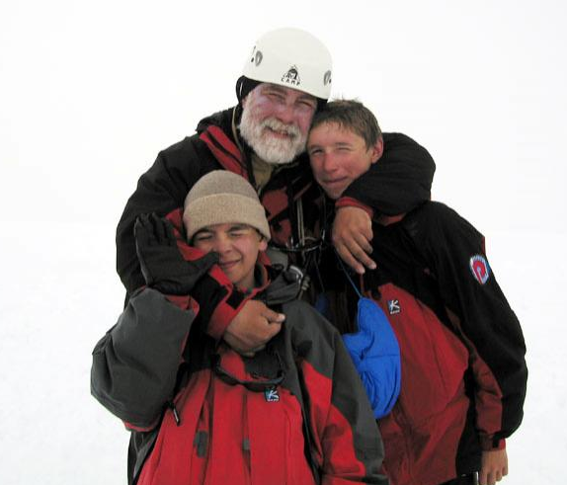
О чём думают персонажи?

Slide 5
Тест на определение
уровня воображения
Инструкция:
Вам предлагается 12 вопросов теста. На них надо отвечать либо "да", либо "нет".
14-17 очков: у вас богатое воображение. Если вы сумеете применить его в жизни, то добьетесь больших творческих успехов.
9-13 очков: среднее воображение. Такое воображение встречается у очень многих людей. От вас и только от вас зависит, сумеете ли вы развить его.
5-8 очков: вы реалист в полном смысле этого слова. В облаках не витаете. Однако немного фантазии еще никому не вредило. Поэтому задумайтесь о себе.

Slide 6
ВООБРАЖЕНИЕ
- это процесс создания новых образов, таких предметов и явлений, которые никогда не воспринимались человеком ранее.
Его суть состоит в том, что человек создает в своем сознании образ, которого пока в реальности еще не существует, а основой создания подобного образа является наш прошлый опыт, который мы получили, взаимодействуя с объективной реальностью.
Воображение тесно связано:
с памятью и мышлением,
с эмоциональными переживаниями,
с реализацией волевых действий.

Slide 7
Виды воображения
По степени произвольности (преднамеренности)
непроизвольное воображение (образы рождаются непреднамеренно): сновидения, дремотное состояние;
произвольное воображение (образы возникают в результате специального намерения): воссоздающее воображение, творческое воображение, мечта.

Slide 8
Воссоздающее воображение: воссоздание представления объекта, как можно более полно соответствующего его описанию.
Творческое воображение: преобразует представления и создает новые не по имеющемуся образцу, а самостоятельно намечая контуры создаваемого образа и выбирая для него необходимые материалы.
Мечта: особый вид произвольного воображения, самостоятельное создание новых образов.

Slide 9
? Творческое воображение – это тоже создание новых образов. Чем же всё-таки мечта отличается от творческого воображения ?
МЕЧТА | ТВОРЧЕСКОЕ ВООБРАЖЕНИЕ
человек создаёт образ желаемого | в образах не всегда воплощаются желания их создателя
процесс воображения, не включенный в творческую деятельность не дающий немедленно и непосредственно объективного продукта в виде художественного произведения, научного открытия, технического изобретения и пр. | процесс воображения, включённый в творческую деятельность непосредственно дающий объективный продукт в виде художественного произведения, научного открытия, технического изобретения и пр.

Slide 10
Виды воображения
По степени активности:
- активное воображение (сознательный психический процесс): воссоздающее, творческое, мечта;
- пассивное воображение (непроизвольная игра воображения): сновидения, дремотное состояние.

Slide 11
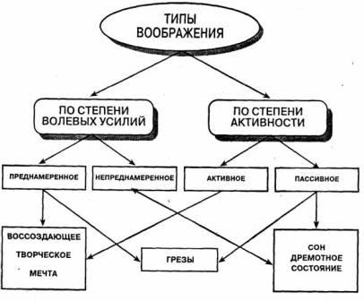
Виды воображения
Грёзы – это произвольное (преднамеренное) пассивное воображение, которое создает образы, не связанные с волей. В грезах наиболее ярко обнаруживается связь воображения с потребностями личности.

Slide 12
Развитие воображения
Ранний возраст: воображение = восприятие.
Овладение сюжетно-ролевой игрой (3 года): в игровой деятельности ребёнок начинает перерабатывать полученные впечатления, видоизменяя в воображении воспринимаемые ранее предметы.
Овладение речью: ребенок включает в воображение не только конкретные образы, но и более отвлеченные представления и понятия, переходит от выражения образов воображения в деятельности к непосредственному их выражению в речи.
Появление активных форм воображения (4-5 лет): ребёнок рисует, строит, лепит, переставляет вещи и комбинирует их в соответствии со своим замыслом; на этом этапе процесс воображения становится произвольным.
Школьный возраст: активизируется процесс воссоздающего воображения, активно развивается творческое воображение.

Slide 13
Нарушения воображения
Патологические формы пассивного воображения.
Онейроид — сновидное, грезоподобное помрачение сознания - у больного резко активизируются процессы воображения, причем создаваемые им образы "визуализируются" в виде калейдоскопических фантастических видений, напоминающих псевдогаллюцинации (травмы черепа, острые инфекционные заболевания с лихорадкой, интоксикацией, некоторые разновидности острой шизофрении).
Ониризм — больной перестает ощущать различия образов воображения в сновидениях с реальностью, иногда и днем у больного возникают яркие сновидные образы, стоит только ему закрыть глаза, такие видения бывают и при открытых глазах — грезы по типу сна наяву или сна с открытыми глазами. (У психически здоровых лиц последнее может отмечаться при ослаблении деятельности сознания — в полудремотном состоянии или в состоянии аффекта.)
Галлюцинации воображения— разновидность пихогенных галлюцинаций, фабула которых вытекает из аффективно значимых и длительно вынашиваемых в воображении идей. (Особенно легко возникает у детей с болезненно обостренным воображением.)

Slide 14
Нарушения воображения
4) Бред воображения — является вариантом бредообразования, который вытекает из склонности к фантазированию у лиц с мифоманической конституцией. Возникает остро — как бы по "интуиции, вдохновению и озарению". Восприятие не нарушено, больной полностью ориентирован относительно места и собственной личности.
5) Сновидные эпилептические приступы — сновидения с преобладанием красного цвета, сопровождающие или заменяющие (эквиваленты) ночной эпилептический припадок. Они всегда стереотипны — с видением угрожающих образов в виде чудовищ, химер и частей собственного тела.

Slide 15
Нарушения воображения
2. Патологические формы активного воображения:
Феномен патологической лживости (фантастической псевдологии).
Фантазмы психотические, где воображаемое субъективно более устойчиво принимается за истину, и оно может переходить в целые сюжетные псевдологии и даже бредоподобные фантазии. Такие расстройства более характерны для различных органических заболеваний мозга с грубыми нарушениями памяти (прогрессивного паралича, сифилиса мозга, травм), а также эпилепсии и шизофрении.
Фантазмы непсихотические, где псевдология является сочетанием двух видов фантазирования: "для себя" ("бегство" в мир мечты от действительности) и "для других" (повышение собственной привлекательности), т.е. обладает как свойствами механизмов психологической защиты, так и свойствами "манипуляционных механизмов" другими людьми.

Slide 16
Спасибо
за внимание
и участие

